Slide 1

JC250056力神数码卷绕检测方案
2025年05月

Slide 2
更新记录
版本 | 更新时间 | 工程师 | 备注
V1.0 | 20250521 | 谭秀鹏 | 初版方案
V1.1 | 20250526 | 谭秀鹏 | 下料光源更新，压花3D激光头更新
V1.2 | 20250526 | 谭秀鹏 | 卷绕相机工作距离500→450mm；卷绕收尾相机更新为彩色；
V1.3 | 20250527 | 谭秀鹏 | 阴极槽口检测，删除一套相机，只检测反面；正面焊接后检测；
V1.4 | 20250528 | 谭秀鹏 | 下料机料盒相机工作距离580—>950，相机更换
V1.5 | 20250529 | 谭秀鹏 | 下料机定位相机工作距离356—>750；焊接相机安装角度增加要求；
V1.6 | 20250603 | 谭秀鹏 | 下料机定位工位，光源更新；0611下料定位前光源100—>200;
V1.7 | 20250618 | 谭秀鹏 | 卷绕工位工作距离450—>500，镜头更换；

Slide 3
1
工位1 阴极模切后切口检测工位
2
工位2 阴/阳极焊接工位
3
工位3 阴/阳极绿胶检测工位
目 录
CONTENTS
4
工位4 卷绕对齐度工位
5
工位5 卷绕收尾检测
6
工位6 下料搓电芯检测
7
工位7 下料尺寸检测工位
8
工位8 电芯定位及表面检测
9
工位9 料盒定位
10
工位10 3D压花检测

Slide 4

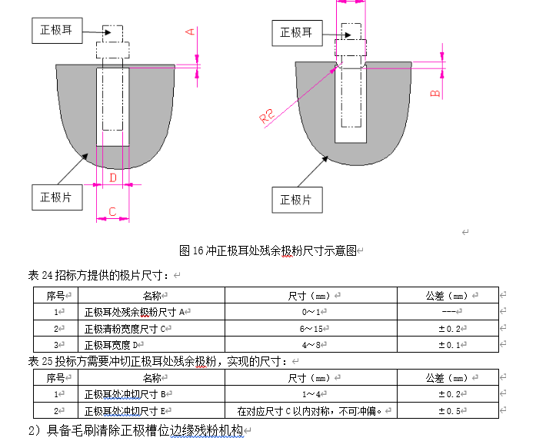
工位一 阴极模切后切口检测工位
工站需求和功能
项目需求 | 视觉需求：检测正反面槽位边缘区域是否刷掉 兼容尺寸：极片宽度≤160mm，极耳高度20mm； 相机要求：海康 检测精度：无，按常规精度 走带速度：≤660mm/s | 附件区

Slide 5
工位一 阴极模切后切口检测工位
硬件选型
类型 | 型号 | 数量 | 参数1 | 参数2 | 参数3 | 参数4 | 参数5
相机 | MV-CS050-10GC | 1 | 分辨率 | 像元尺寸 | 曝光时间 | 单像素精度 | 帧率/行频
 |  |  | 2448 × 2048 | 3.45 µm | 待定 | 0.02mm/px | 24.2 fps
镜头 | MVL-MF2528M-8MP | 1 | 焦距 | 光圈数 | 工作距离 | 视野 | 接圈型号/长度/数量
 |  |  | 25mm | F8 | 150±10mm | 50*41mm | /
光源 | CST-C60M60-W | 1 | 颜色 | 类型 | 光源亮度 | 光源工作方式 | 其他
 |  |  | 白色 | 同轴 | 255 | 常亮 | /
背光源 | CST-PHFS5050-W | 1 | 颜色 | 类型 | 光源亮度 | 光源工作方式 | 其他
 |  |  | 白色 | 平行背光 | 255 | 常亮 | /
背景材质
备注 | 反面槽口尺寸及残粉检测；

Slide 6


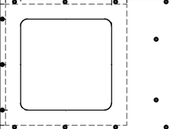


工位一 阴极模切后切口检测工位
安装示意图
相机视野示意图
相机
相机
极片
光源
切口区域
150±10mm
光源
20±10mm
20±10mm
注:
1、相机光源角度如图安装；
2、安装时，切口检测区域要在相机视野中心，光源安装以相机视野中心为准
3、相机光源尽量水平安装，减少灰尘落入背光；
槽位切口
相机视野50x41mm
背光

Slide 7
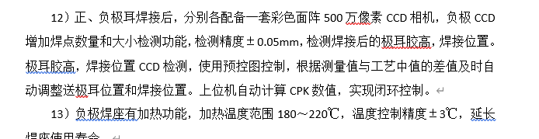
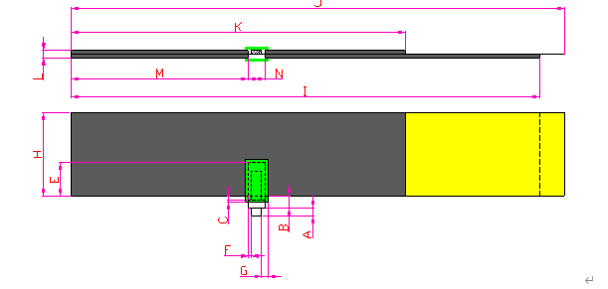
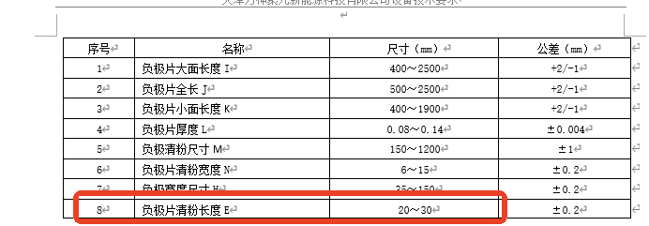
工位二 阴/阳极焊接检测工位
工站需求和功能
项目需求 | 视觉需求：检测极耳胶长宽、焊接位置；负极CCD增加焊点数量和大小检测： 视野：60mm 相机要求：海康 检测精度： 走带速度：≤660mm/s | 附件区

Slide 8
工位二 阴/阳极焊接检测工位
硬件选型
类型 | 型号 | 数量 | 参数1 | 参数2 | 参数3 | 参数4 | 参数5
相机 | MV-CS050-10GC | 2 | 分辨率 | 像元尺寸 | 曝光时间 | 单像素精度 | 帧率/行频
 |  |  | 2448 × 2048 | 3.45 µm | 待定 | 0.028mm/px | 24fps
镜头 | MVL-MF1628M-8MP | 2 | 焦距 | 光圈数 | 工作距离 | 视野 | 接圈型号/长度/数量
 |  |  | 16mm | F8 | 130±10mm | 66*55mm | /
光源 | CST-COS7080-W | 2 | 颜色 | 类型 | 光源亮度 | 光源工作方式 | 其他
 |  |  | 白色 | 同轴 | 255 | 常亮 | /
背光源 | CST-PHFS5050-W | 2 | 颜色 | 类型 | 光源亮度 | 光源工作方式 | 其他
 |  |  | 白色 | 平行背光 | 255 | 常亮 | /
背景材质
备注 | 以上为阳阴极配置数量；

Slide 9
工位二 阴/阳极焊接检测工位
安装示意图
相机视野示意图
相机
相机
极片
光源
130±10mm
极耳焊接区域
光源
20±10mm
20±10mm
注:
1、相机光源角度如图安装，光源发光面长边对应极耳长边；
2、安装时，相机、前光源要在整个焊接极耳中心，极片边与背光中心对齐；
3、相机光源尽量水平安装，减少背光掉落灰尘；
4、检测背面焊接相机无需背光；
5、负极需要检测焊点，相机光源中心需与极耳长边中心重合；
极耳
相机视野55x66mm
背光

Slide 10
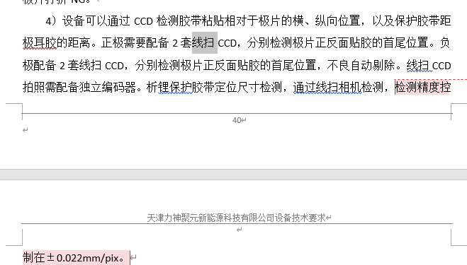
工位三 阴/阳极绿胶检测工位
工站需求和功能
项目需求 | 视觉需求：检测绿胶位置以及极片缺陷； 极片兼容尺寸：极片宽度≤160mm，极耳高度10-20mm； 相机要求：彩色相机，阴极阳极各2个 检测精度：±0.05mm，单像素精度0.1/3=0.03mm/px 走带速度：≤660mm/s | 附件区

Slide 11
工位三 阴/阳极绿胶检测工位
硬件选型
类型 | 型号 | 数量 | 参数1 | 参数2 | 参数3 | 参数4 | 参数5
相机 | PN8KCL-33KC(新) | 4 | 分辨率 | 像元尺寸 | 曝光时间 | 单像素精度 | 帧率/行频
 |  |  | 8192 * 2 | 7μm | 30us | 0.026mm/px | 48KHz
镜头 | OPT-VCT60/5.6-0.17X | 4 | 焦距 | 光圈数 | 工作距离 | 视野 | 接圈型号/长度/数量
 |  |  | 60 | F8 | 235±15mm | 190mm | 1*OPT-ETB-M72E10 1*OPT-ETB-M72E8 1*OPT-ETB-M72E6 1*OPT-ADP-M42M72-E8 1*OPT-ADP-V38M42-E18_23
光源 | CST-ARS148316-XEK-W气冷光源） | 4 | 颜色 | 类型 | 光源亮度 | 光源工作方式 | 其他
 |  |  | 白色 | 线光源 | 255 | 常亮 | /
背景材质
备注 | 以上为阳极阴极配置数量

Slide 12
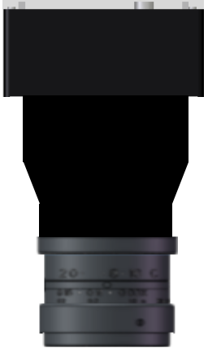
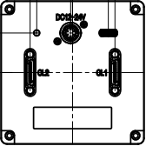

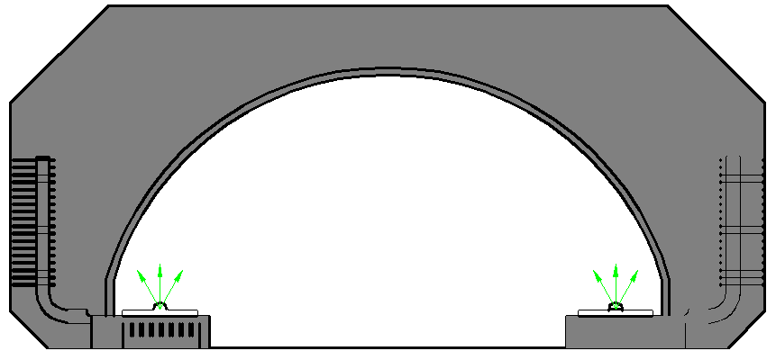
工位三 阴/阳极绿胶检测工位
安装示意图
法线
预留80mm走线空间
相机
光源
相机
镜头
极片
光源
235±15mm
极片运行方向
30±10mm
注:
1、相机安装方向必须如图所示；
2、相机、光源、过棍中心一致，法线是过棍中心与拍照点所连成的直线
3、相机镜头护罩需按照相机视野角设计
4、气冷光源注意气孔位置安装
5、采用红色硬质氧化，光洁度0.4，硬度HV600-800，耐磨50度不变色；
6、线扫相机到卷绕预留最长片长的1.5倍距离
产品

Slide 13
工位三 阴/阳极绿胶检测工位
过棍需求
刻线长90mm，线宽1.5mm
极片＋极耳
相机视野190mm
过棍要求:
1、红色背景棍，粗糙度0.4，过棍采用铝合金，表面处理硬质阳极氧化红色，硬度HV600-700,棍面一致性好，无斑点、划痕，受热不褪色（60℃）
2、白色刻线长90mm，线宽1.5mm，误差±0.02，刻线边缘不能存在过多毛边，保证刻线边缘一致性（刻线不在极耳那一侧）
3、过棍长度设计：相机视野（220mm）≥过棍长度＞极片最大幅宽
4、供应商需要提供各项参数表

Slide 14
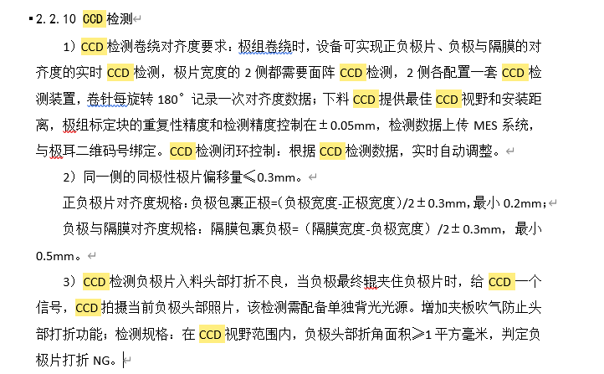
工位四 卷绕对齐度检测
工站需求和功能
项目需求 | 视觉需求：检测对齐度，入料打折 相机要求：海康 检测精度：±0.05mm，单像素精度0.1/3=0.03mm/px | 附件区

Slide 15
工位四 卷绕对齐度检测
硬件选型
类型 | 型号 | 数量 | 参数1 | 参数2 | 参数3 | 参数4 | 参数5
相机 | MV-CS050-10GM | 2 | 分辨率 | 像元尺寸 | 曝光时间 | 单像素精度 | 帧率
 |  |  | 2448*2048 | 3.45μm | 500us | 0.024mm/px | 38FPS
镜头 | G-FA7510A | 2 | 焦距 | 光圈数 | 工作距离 | 视野 | 接圈型号/长度/数量
 |  |  | 50mm | F8 | 500±10mm | 56mm*47mm
光源 | CST-HBS7728-W | 2 | 颜色 | 类型 | 光源亮度 | 光源工作方式 | 其他
 |  |  | 白色 | 条光 | 255 | 常亮 | /
背光源 | CST-2BS23738-W | 1 | 白色 | 条光带漫射板 | 255 | 常亮
背景材质
备注

Slide 16
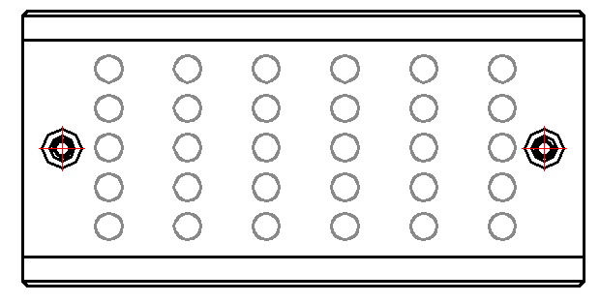
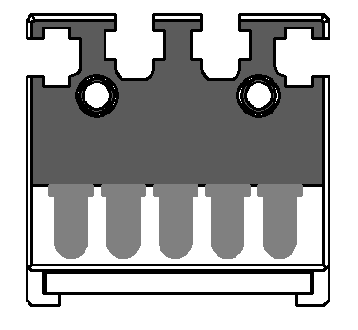

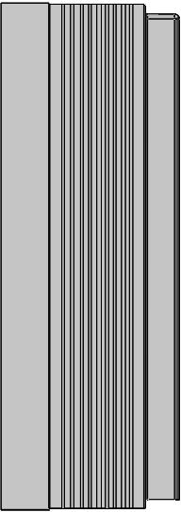

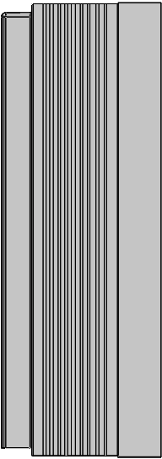
工位四 卷绕对齐度检测
安装示意图
相机视野示意图
入卷极片
背光源
背光源
极片
相机1
光源1
相机1、2
光源
160±10mm
光源
80±10mm
40±10mm
拍照区域
相机
卷针
500±10mm
注：
相机长边视野平行于产品走带方向
光源安装垂直于走带方向，光源上下、左右角度可调；
入卷极片要在背光源中心
相机视野56x47mm

Slide 17
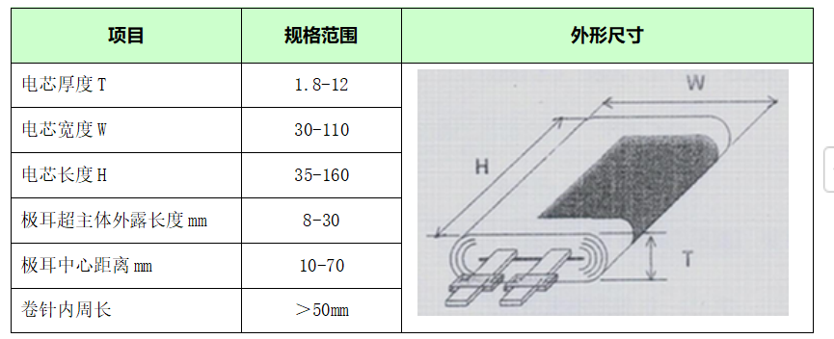
工位五 卷绕收尾错位检测
工站需求和功能
项目需求 | 视觉需求：检测收尾错位 相机要求：海康 检测精度： | 附件区

Slide 18
工位五 卷绕收尾错位检测
硬件选型
类型 | 型号 | 数量 | 参数1 | 参数2 | 参数3 | 参数4 | 参数5
相机 | MV-CS050-10GC | 1 | 分辨率 | 像元尺寸 | 曝光时间 | 单像素精度 | 帧率
 |  |  | 2448*2048 | 3.45μm | 500us | 0.03mm/px | 38FPS
镜头 | C3523 | 1 | 焦距 | 光圈数 | 工作距离 | 视野 | 接圈型号/长度/数量
 |  |  | 50mm | F8 | 316±10mm | 60mm*51mm
光源1 | CST-HBS7728-W | 1 | 颜色 | 类型 | 光源亮度 | 光源工作方式 | 其他
 |  |  | 白色 | 条光 | 255 | 常亮 | /
背景材质
备注

Slide 19
工位五 卷绕收尾错位检测
安装示意图
面阵视野示意图
相机
电芯
相机
316±
10mm
160±
10mm
光源
160±10mm
30°
光源
316±10mm
收尾边
收尾边
注：
相机长边视野垂直于产品走带方向
光源安装平行于走带方向，光源45±20°角度可调；
机构必须保证相机每次拍摄角度一致，拍摄电芯区域一致，相机垂直于电芯90°拍摄
相机视野60x51mm

Slide 20
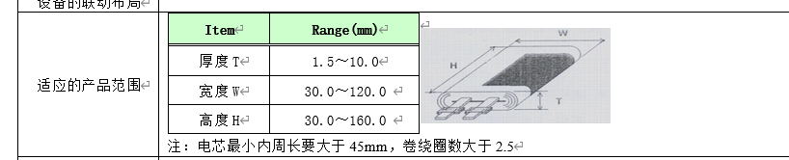
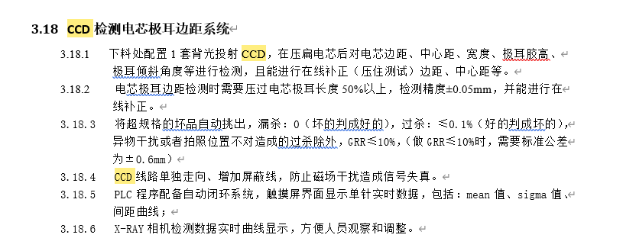
工位六 下料搓电芯检测
工站需求和功能
项目需求 | 视觉需求：在压扁电芯后对电芯边距、中心距、宽度、极耳胶高、极耳倾斜角度等进行检测 视野要求：电芯宽度30-120mm，极耳高度10-30mm 相机要求：海康 检测精度：±0.05mm，单像素精度0.1/3=0.03mm/px | 附件区

Slide 21
工位六 下料搓电芯检测
硬件选型
类型 | 型号 | 数量 | 参数1 | 参数2 | 参数3 | 参数4 | 参数5
相机 | MV-CS200-10GM | 1 | 分辨率 | 像元尺寸 | 曝光时间 | 单像素精度 | 帧率
 |  |  | 5472*3648 | 2.4μm | 200us | 0.024mm/px | 5FPS
镜头 | MVL-KF3524M-25MP | 1 | 焦距 | 光圈数 | 工作距离 | 视野 | 接圈型号/长度/数量
 |  |  | 35mm | F8 | 356±10mm | 131mm*87mm | /
光源 | CST-PHFS13050-W+定制 | 1 | 颜色 | 类型 | 光源亮度 | 光源工作方式 | 其他
 |  |  | 白色 | 背光 | 255 | 常亮 | /
背景材质
备注

Slide 22

工位六 下料搓电芯检测
安装示意图
面阵视野示意图
背光
相机
356±10mm
产品
检测区域
25±5mm
产品
背光
注:
1、相机安装方向要如图所示；
相机视野131*87mm

Slide 23
工位七 下料尺寸检测
工站需求和功能
项目需求 | 视觉需求：在压扁电芯后对电芯边距、中心距、宽度、极耳胶高、极耳倾斜角度等进行检测 视野要求：电芯宽度30-120mm，极耳高度10-30mm 相机要求：海康 检测精度：±0.05mm，单像素精度0.1/3=0.03mm/px | 附件区

Slide 24
工位七 下料尺寸检测
硬件选型
类型 | 型号 | 数量 | 参数1 | 参数2 | 参数3 | 参数4 | 参数5
相机 | MV-CS200-10GM | 1 | 分辨率 | 像元尺寸 | 曝光时间 | 单像素精度 | 帧率
 |  |  | 5472*3648 | 2.4μm | 200us | 0.024mm/px | 5FPS
镜头 | MVL-KF3524M-25MP | 1 | 焦距 | 光圈数 | 工作距离 | 视野 | 接圈型号/长度/数量
 |  |  | 35mm | F8 | 356±10mm | 131mm*87mm | /
光源 | CST-PHFS13050-W+定制 | 1 | 颜色 | 类型 | 光源亮度 | 光源工作方式 | 其他
 |  |  | 白色 | 背光 | 255 | 常亮 | /
背景材质
备注

Slide 25
工位七 下料尺寸检测
安装示意图
面阵视野示意图
背光
相机
356±10mm
产品
检测区域
25±5mm
产品
背光
注:
1、相机安装方向要如图所示；
相机视野131*87mm

Slide 26
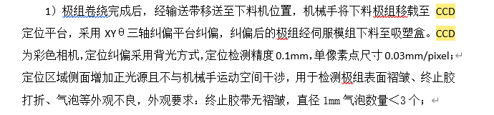

工位八 电芯定位及表面检测
工站需求和功能
项目需求 | 视觉需求：对电芯引导定位，进行抓取；检测电芯表面褶皱，终止胶打折、气泡； 视野要求：电芯宽度110mm，高度160； 相机要求：海康 检测精度：单像素精度0.1/3=0.03mm/px | 附件区

Slide 27
工位八 电芯定位及表面检测
硬件选型
类型 | 型号 | 数量 | 参数1 | 参数2 | 参数3 | 参数4 | 参数5
相机 | MV-CS200-10GC | 2 | 分辨率 | 像元尺寸 | 曝光时间 | 单像素精度 | 帧率
 |  |  | 5472*3648 | 2.4μm | 200us | 0.024mm/px | 5FPS
镜头 | OPT-CDP7528 | 2 | 焦距 | 光圈数 | 工作距离 | 视野 | 接圈型号/长度/数量
 |  |  | 75mm | F8 | 750±10mm | 131mm*87mm | /
背光源 | CST-PHFS180150-X-W | 1 | 颜色 | 类型 | 光源亮度 | 光源工作方式 | 其他
 |  |  | 白色 | 背光 | 255 | 常亮 | /
前光源 | CST-2BD19228-W | 2 | 颜色 | 类型 | 光源亮度 | 光源工作方式 | 其他
 |  |  | 白色 | 条光 | 255 | 常亮 | /
背景材质
备注

Slide 28

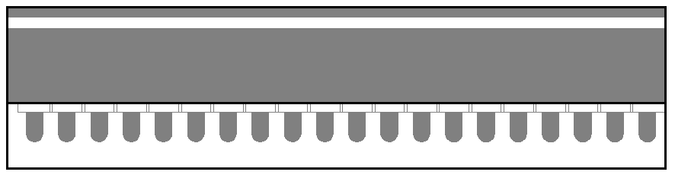
工位八 电芯定位及表面检测
安装示意图
面阵视野示意图
背光
相机
100±10mm
750±10mm
0-90°可调
80±10mm
检测区域
200±10mm
产品
10±5mm
背光
产品
相机视野131*87mm
注:
1、相机安装方向要如图所示，两相机安装面朝向一致；

Slide 29
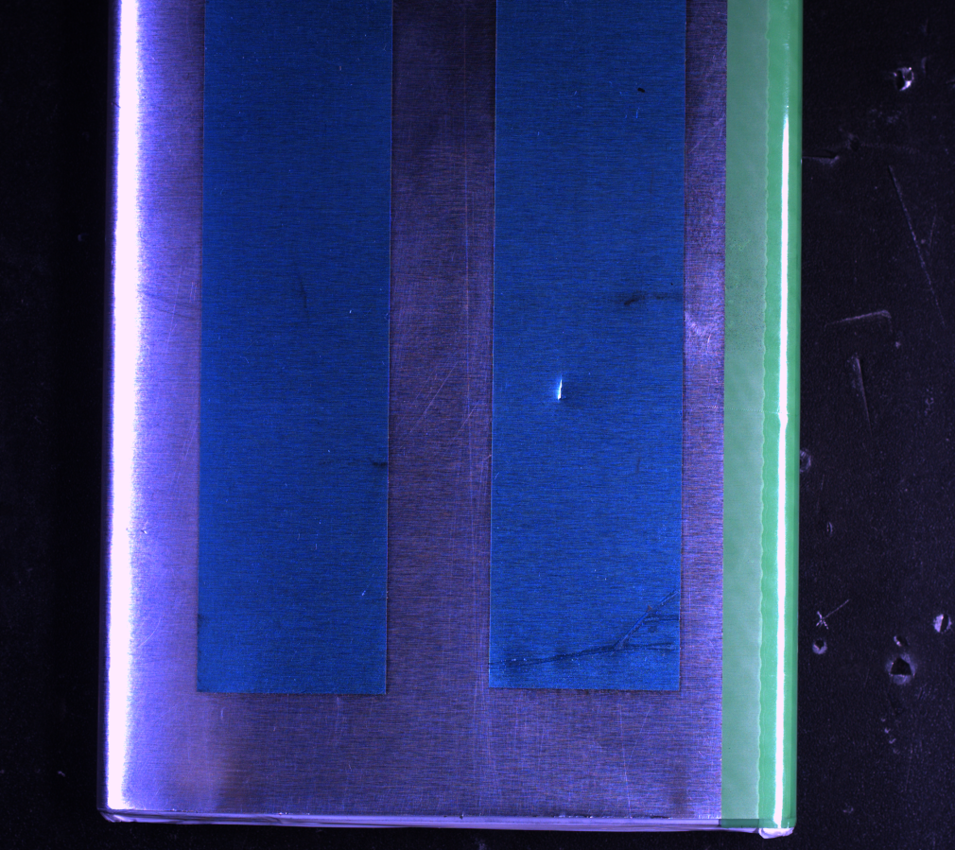
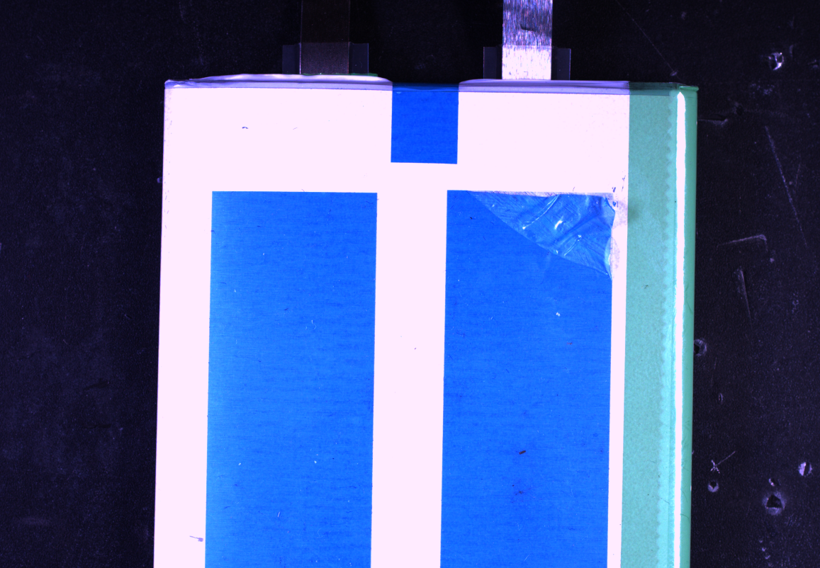
工位八 电芯定位及表面检测
成像效果图

Slide 30
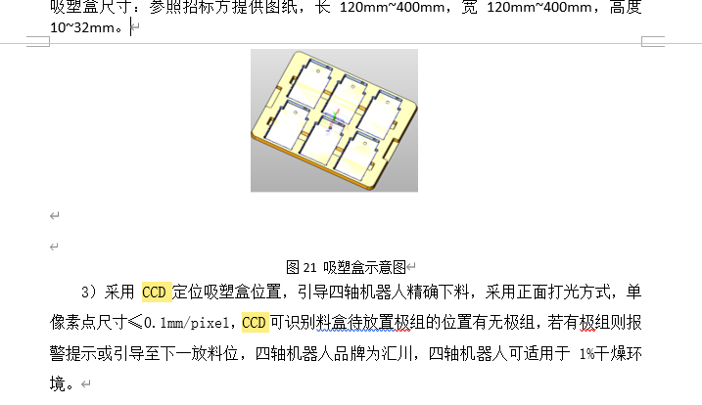
工位九 料盒定位
工站需求和功能
项目需求 | 视觉需求：对料盒定位，检测料盒电芯有无； 视野要求：料盒尺寸400*400； 相机要求：海康 检测精度：单像素精度0.1mm/px | 附件区

Slide 31
工位九 料盒定位
硬件选型
类型 | 型号 | 数量 | 参数1 | 参数2 | 参数3 | 参数4 | 参数5
相机 | MV-CU200-20GC | 1 | 分辨率 | 像元尺寸 | 曝光时间 | 单像素精度 | 帧率
 |  |  | 5120 × 3840 | 1.4μm | 200us | 0.1mm/px | 5FPS
镜头 | TF3012 | 1 | 焦距 | 光圈数 | 工作距离 | 视野 | 接圈型号/长度/数量
 |  |  | 12mm | F8 | 950±10mm | 537mm*425mm | /
前光源 | CST-2KFSP700700Y50-W | 1 | 颜色 | 类型 | 光源亮度 | 光源工作方式 | 其他
 |  |  | 白色 | 面·光 | 255 | 常亮 | /
背景材质
备注

Slide 32

工位九 料盒定位
安装示意图
面阵视野示意图
相机
光源
面光源
50±10mm
相机
950mm
950±10mm
425mm
567mm
料盒

Slide 33
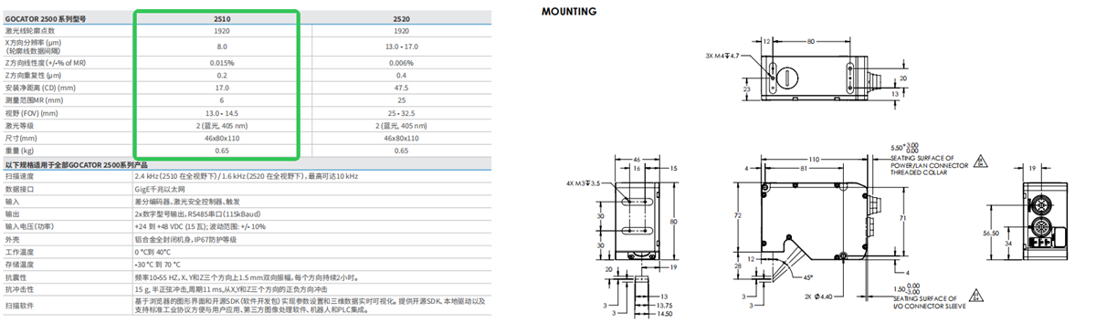
工位十 3D压花检测

Slide 34
设计要求
1、面阵工控机和3D工控机共用同一个显示器，采用KVM切换，请做KVM切换器安装支架；
下料机工控机单独一个显示器；
2、采用接触式24V编码器，但是到采集卡及IO时需降压到5V，减少过程中干扰；
3、相机有安装方向要求的，按方案俯视图设计安装；
4、 IO端子排、编码器一分四分配器与工控机3米走线以内；工控机与相机就近原则，走线5米以内；
5、相机若做保护罩，镜头有±10mm伸缩，保护罩要预留调节空间；
6、相机保护罩要采用快拆模式，需要把螺丝拆下即可打开保护罩；
7、工控机安装位置要便于背部插拔线，方便线路排查，当时注意线材突出进出设备碰到线材；做防护罩要快拆方式；

Slide 35


